Slide 2
पूर्णांक
पूर्णांक संख्याओं का वह समूह होता है जिसमें धनात्मक संख्याएँ, शून्यं एवं संख्याएँ आती है |
ऋणात्मक
1
-2
2
3
-3
-1

Slide 3
हम पूर्ण संख्याओं को संख्या रेखा पर इस प्रकार निरुपित कर सकते हैं
पूर्णांकों को संख्या रेखा पर निरुपित करने के लिए हम संख्या रेखा को दोनों तरफ बढ़ाते है | शून्य के दाईं तरफ धनात्मक संख्याएँ आती है और बाईं तरफ ऋणात्मक संख्याएँ आती है |

Slide 4
निम्न संख्याओं को संख्या
रेखा पर निरुपित करे :
2 , 4 , -3 , 5 , -5

Slide 5
Eg. -5+6=1

Slide 6
4 + (-2) = 2

Slide 7
-4-6=-10

Slide 8
-3 - (-2) = -1

Slide 9
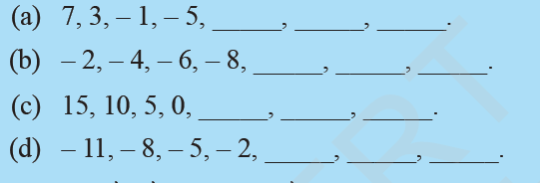
खाली स्थान भरें
-9
-13
-17
-10
-12
-14

Slide 10
10

Slide 11
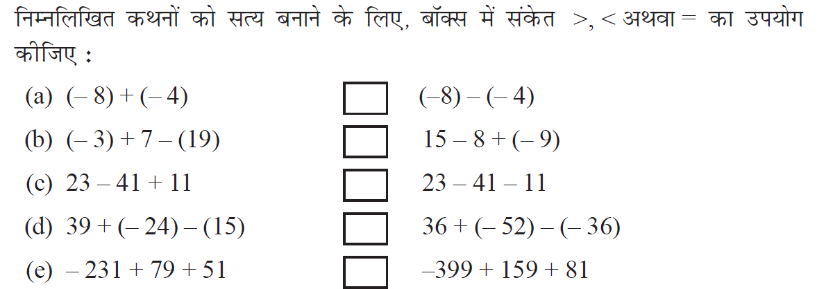
11

Slide 12
- - - - - - - -
+
- - - -
- - - - - - - -
-
- - - -
<
-12
-4

Slide 13
Eg. 2 + 3 = 5
2 – 3 = -1
5 और -1 दोनों पूर्णांक है

Slide 14
Eg. 5 – 2 = 3
5 - 6 = -1
3 और -1 दोनों पूर्णांक है

Slide 15
Eg. 2 + 3 = 3 + 2
-5 + 6=6 + (-5)

Slide 18
Eg. 2 +0 = 2 = 0 + 2
-5 + 0 = -5 = 0 + (-5)

Slide 19
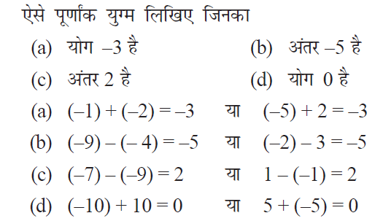
Ans.

Slide 20
+
+
+
x
=

Slide 21
-
-
+
x
=
21

Slide 22
-
-
x
+
=
22

Slide 23
+
-
-
=
x
23

Slide 24
Eg. 3 x 2 = 2 x 3

Slide 25
Eg 3 x 0 = 0 x 3 =0.

Slide 26
Eg 3 x 1 = 1 x 3 = 3

Slide 27
Eg. ( 3 x 2 ) x 5 = 3 x ( 2 x 5 )
6 x 5 = 3 x 10
30 = 30

Slide 28
Eg. -2x(3+5)=-2x3+(-2)x5
-2x8=-6-10
-16=-16
Eg. 4 x ( 5 – 3 ) = 4 x 5 – 4 x 3
4 x 2 = 20 - 12
8 = 8

Slide 29
29

Slide 30
+/+=+
6/3=2
-/-=+
-6/-3=2
+/-=-
6/-3=-2
-/+=-
-6/3=-2
30

Slide 31
31

Slide 32
pir.aza
32

